Slide 1



Slide 2
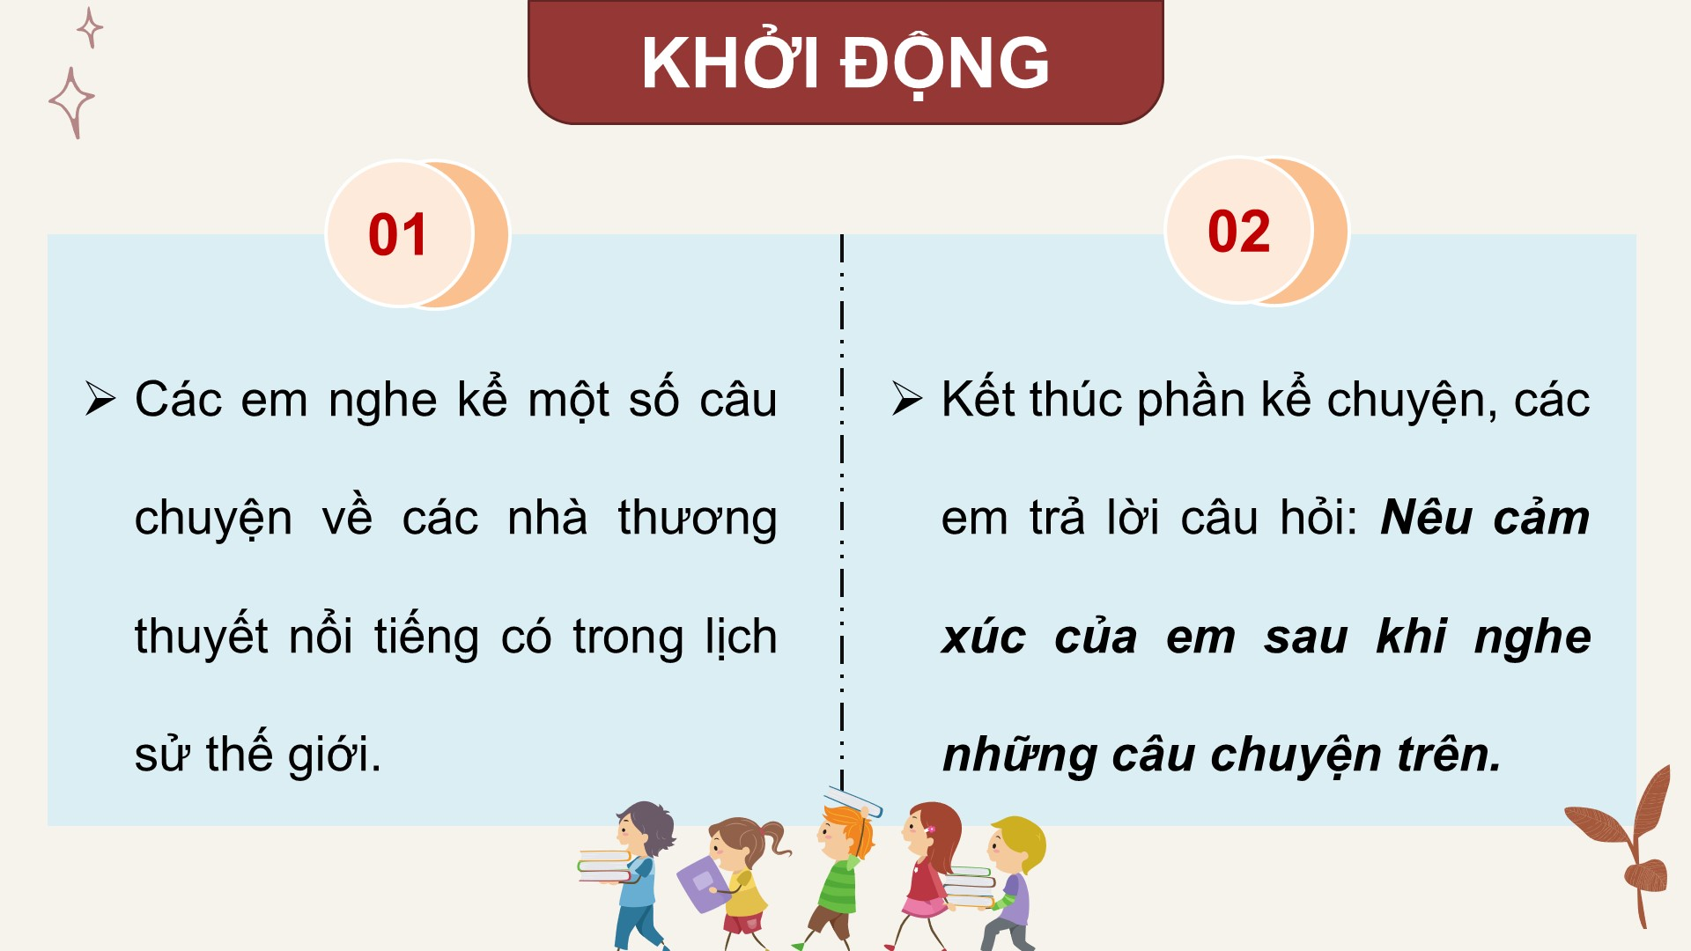

Slide 3


Slide 4




CHỦ ĐỀ 2: KHÁM PHÁ BẢN THÂN
Tuần 7 – Tiết 21:
CHIA SẺ KẾT QUẢ RÈN LUYỆN KHẢ NĂNG TRANH BIỆN, THƯƠNG THUYẾT CỦA BẢN THÂN.

Slide 5


Slide 6
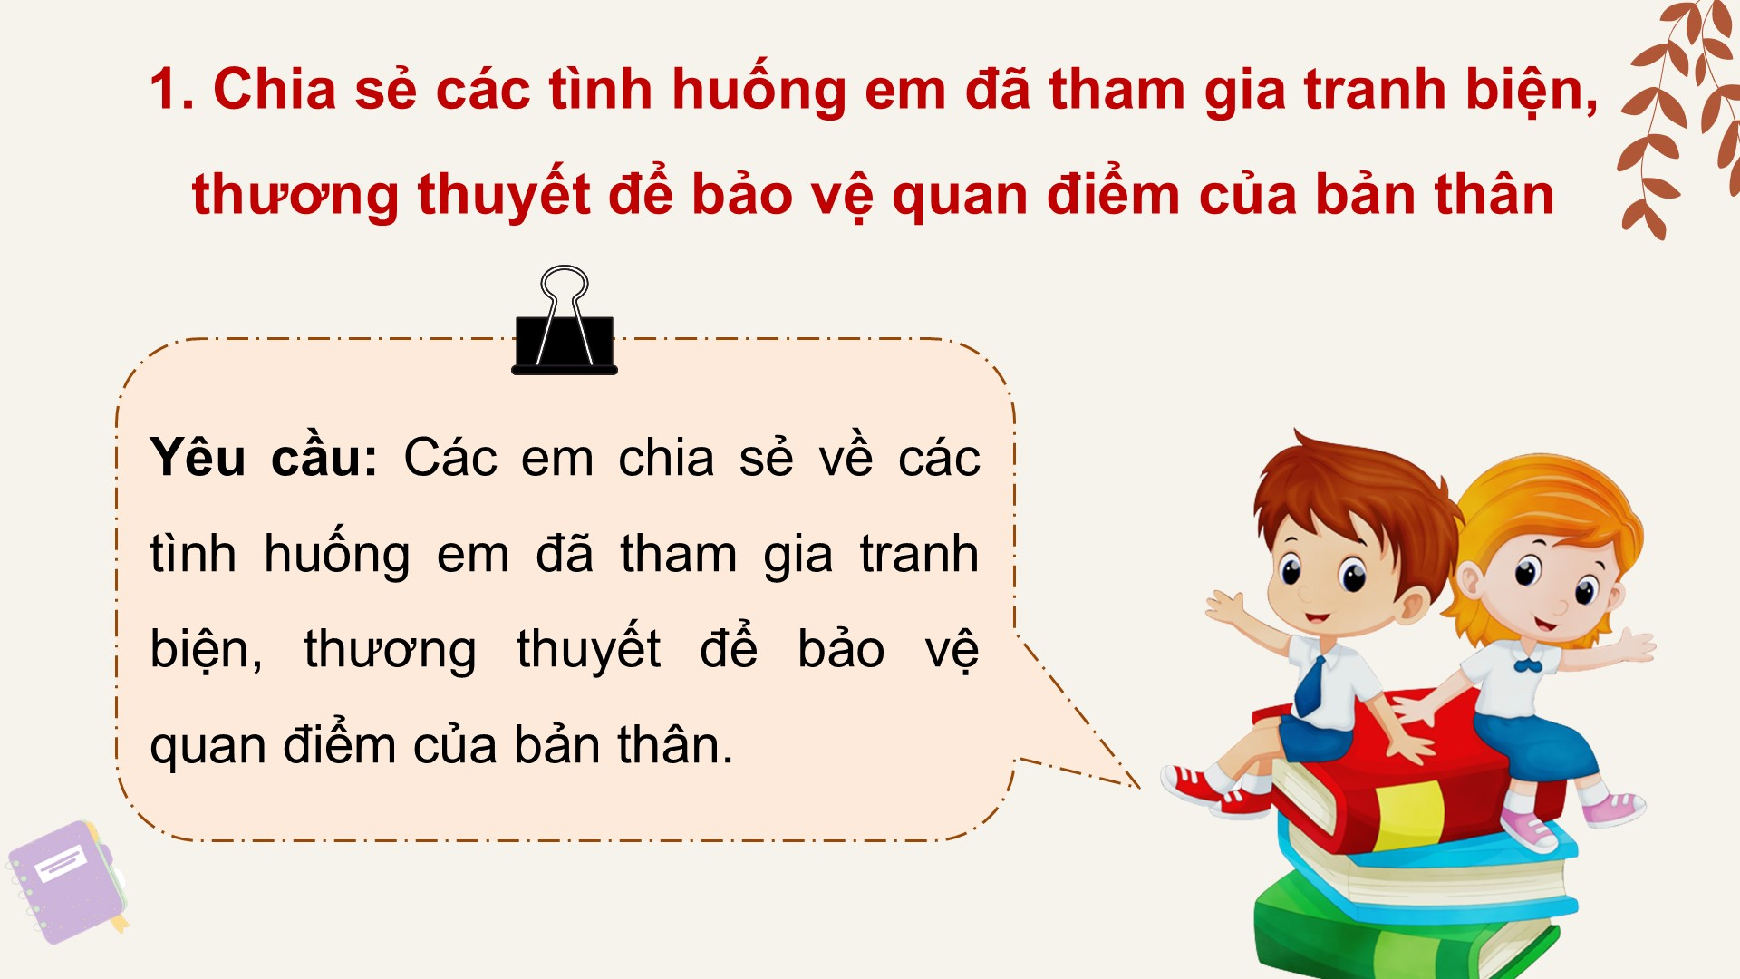

Slide 7
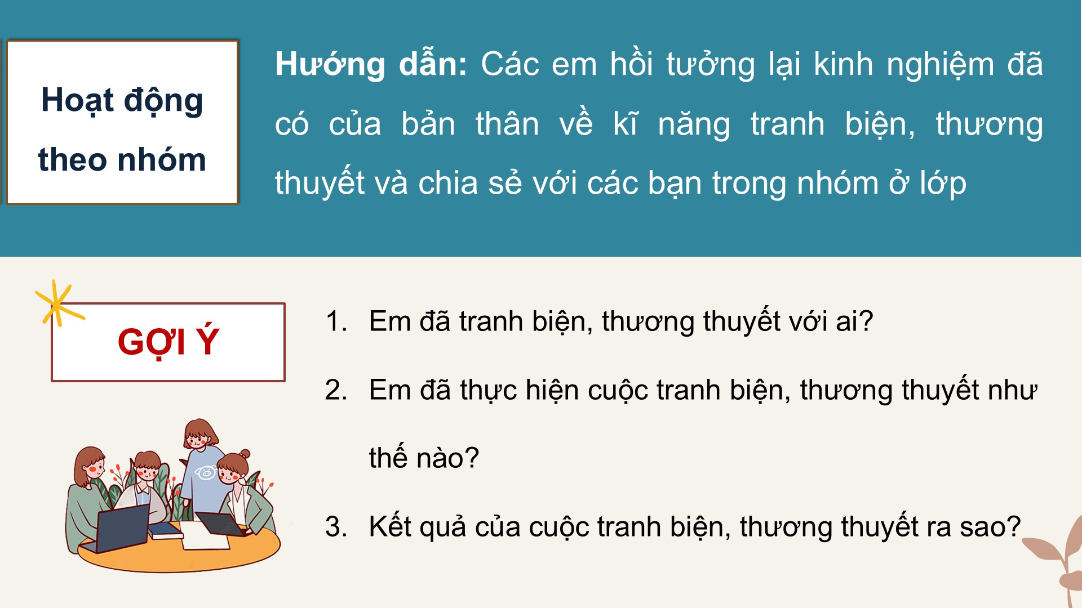

Slide 8


Slide 9
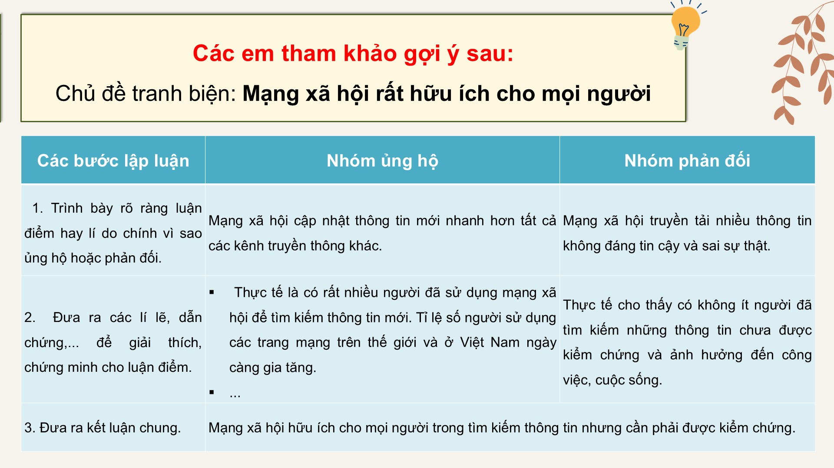

Slide 10
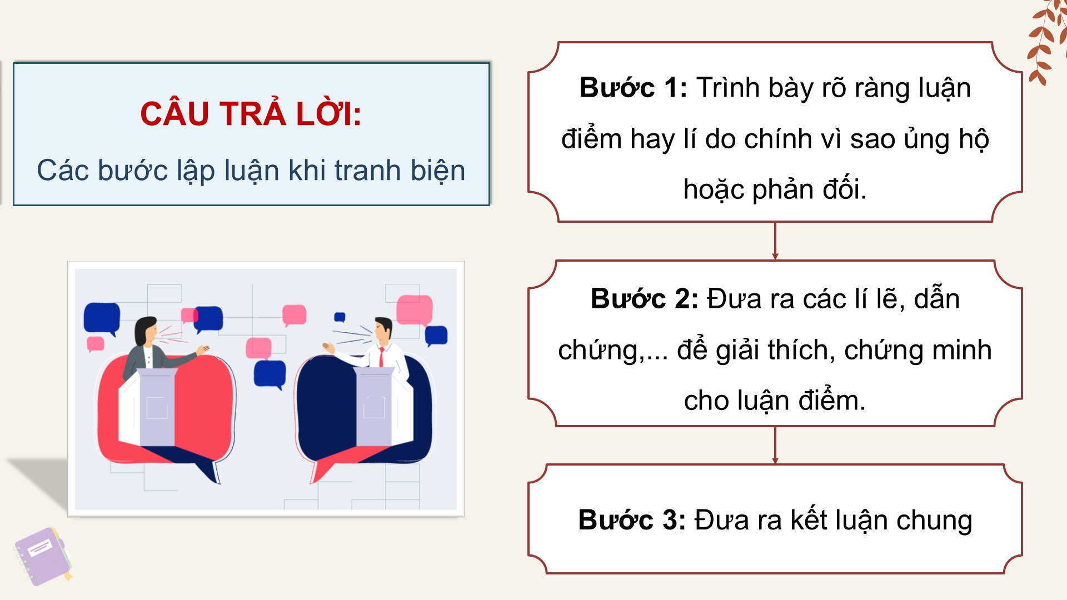

Slide 11
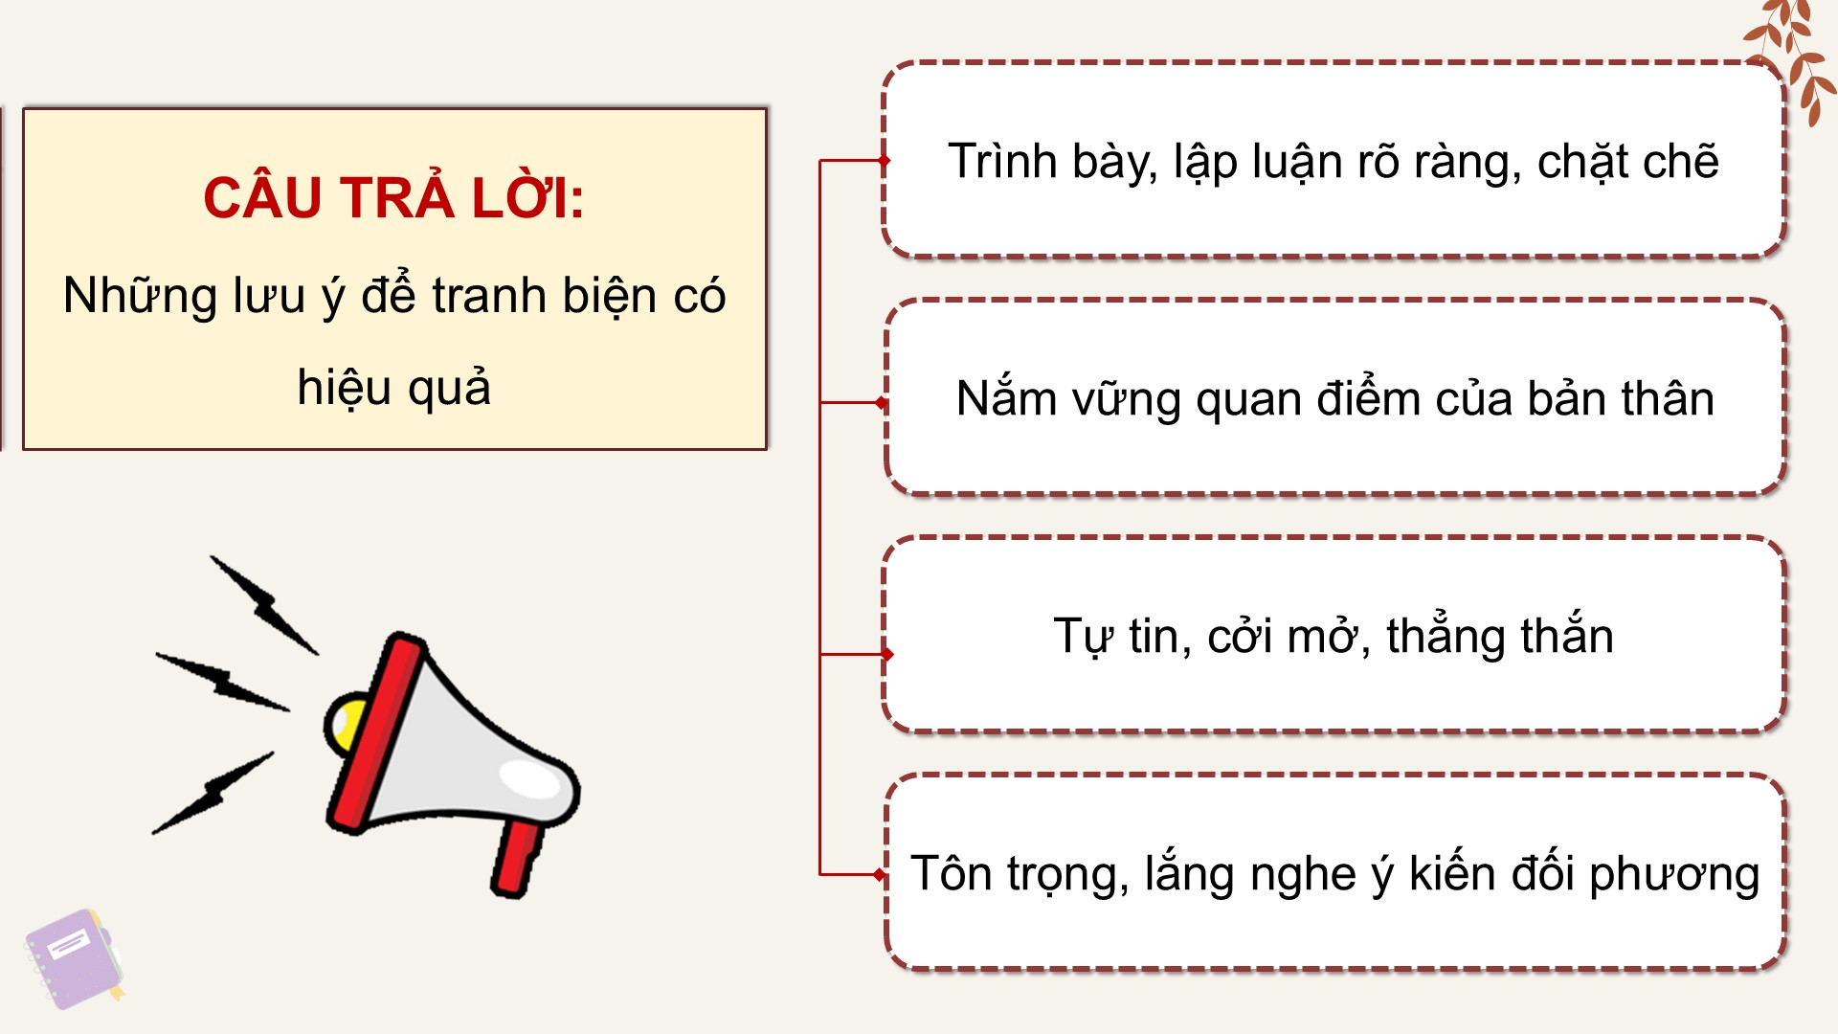

Slide 12
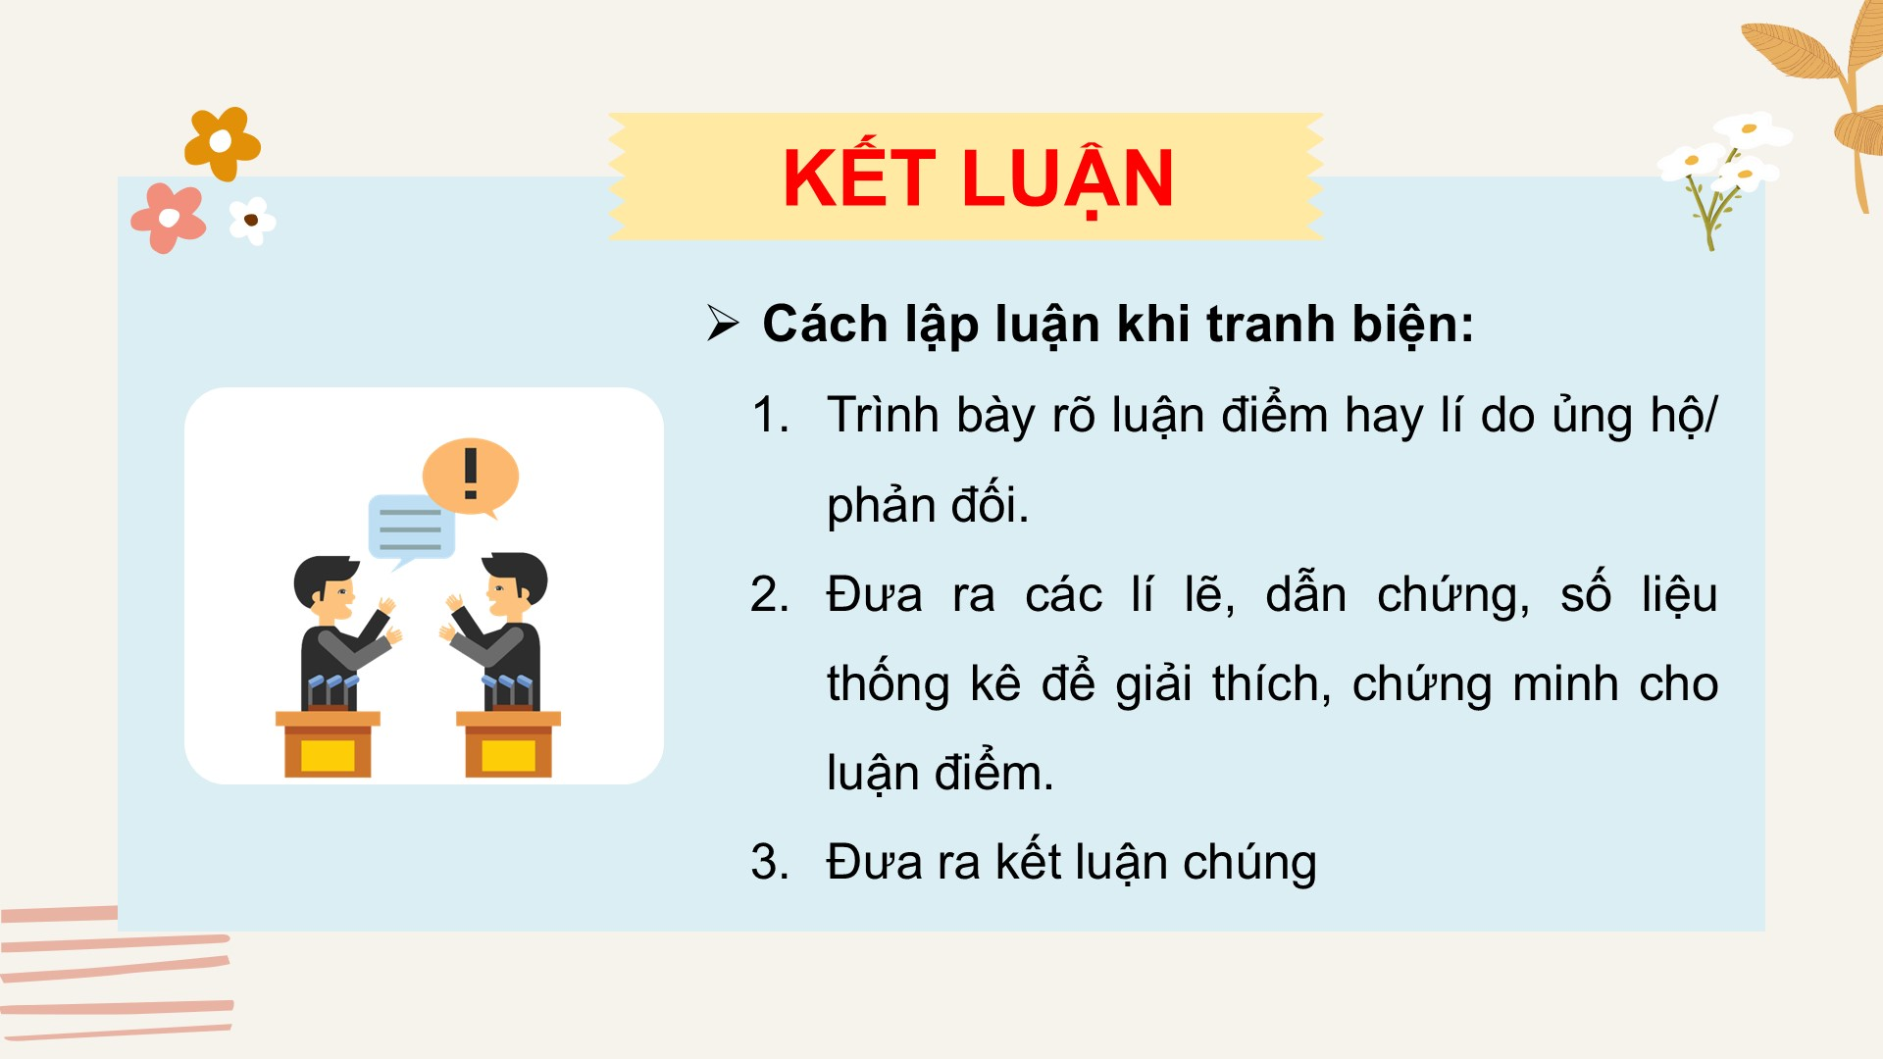

Slide 13
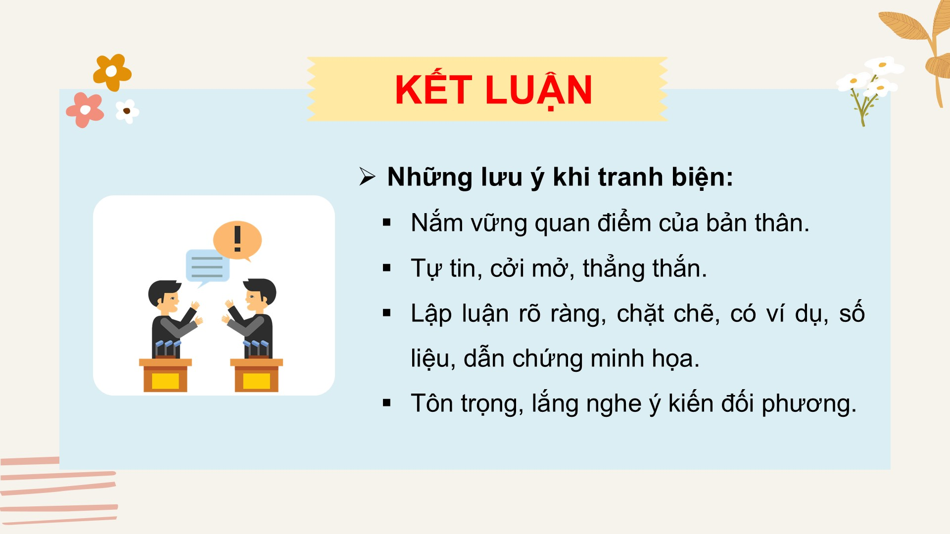

Slide 14
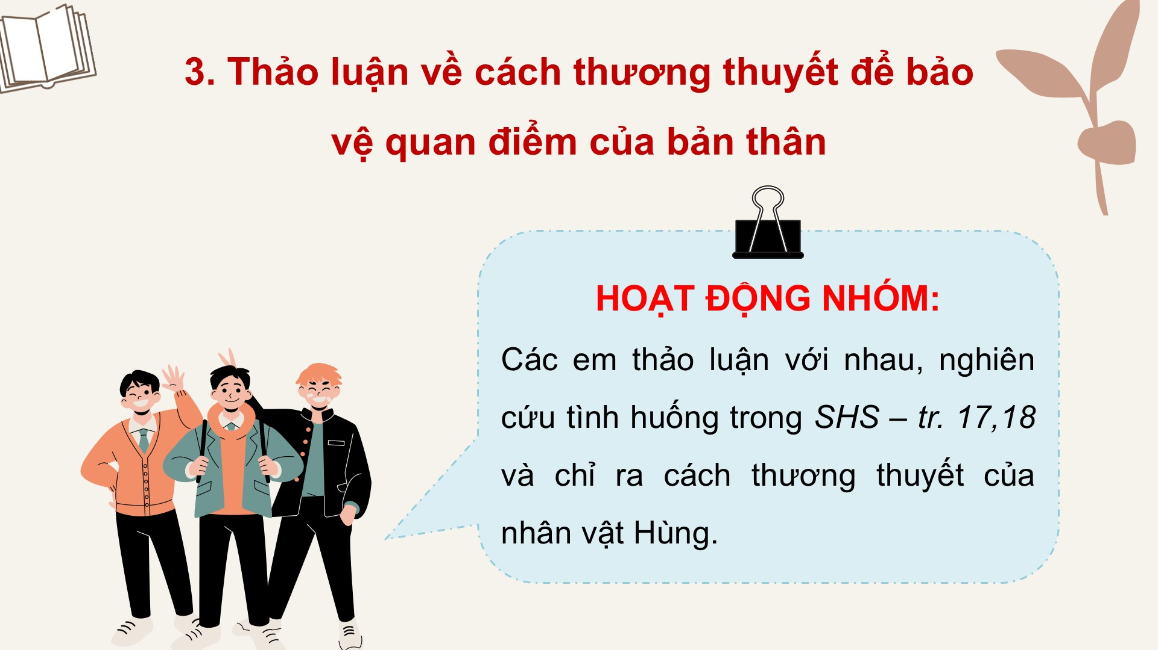

Slide 15
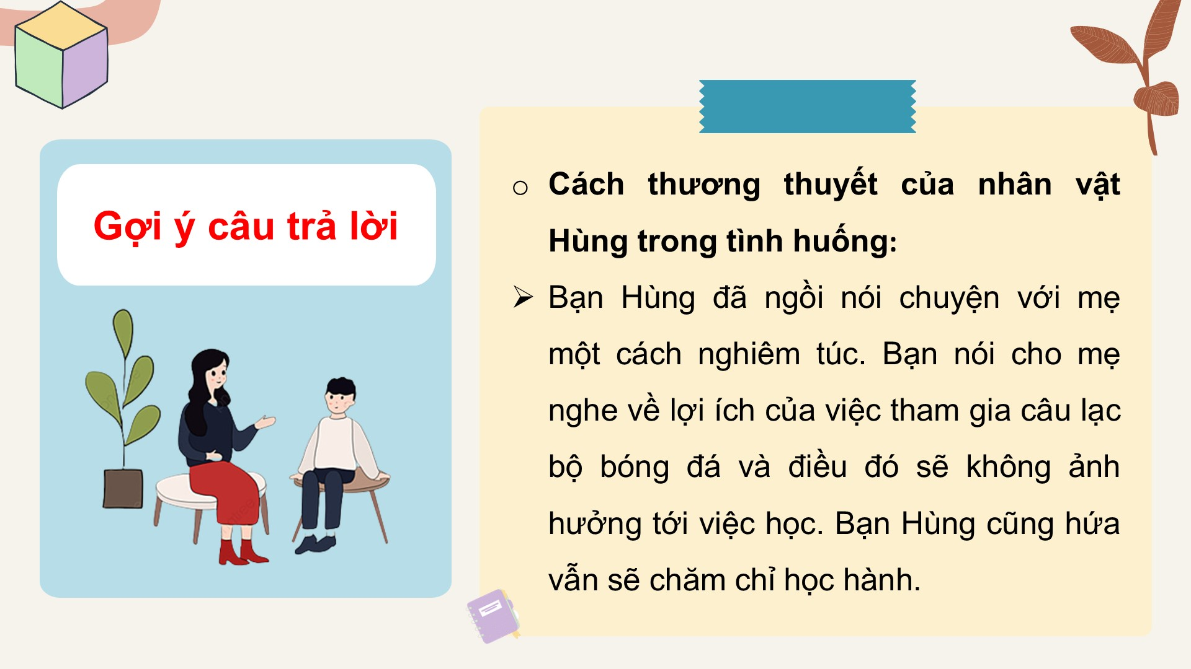

Slide 16
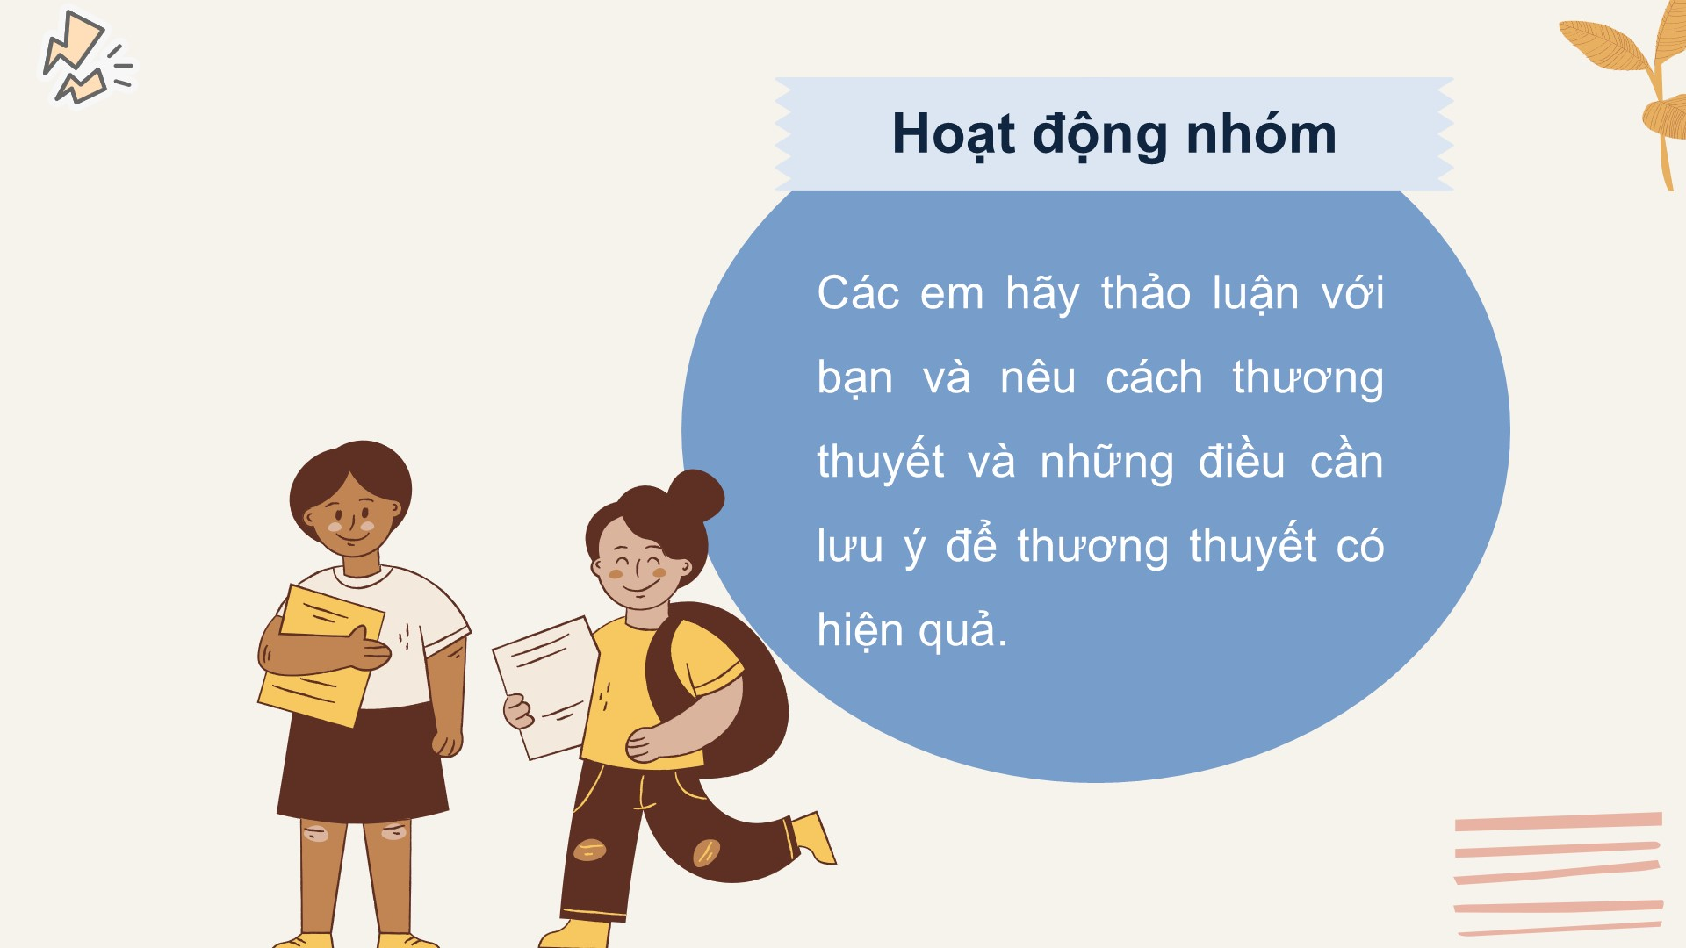

Slide 17
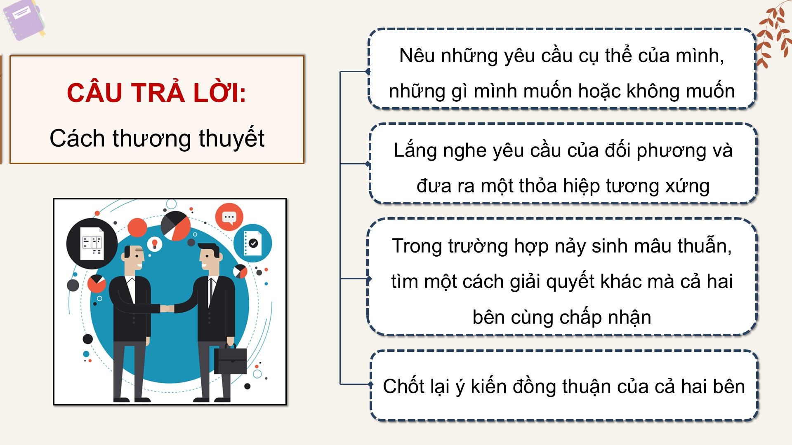

Slide 18
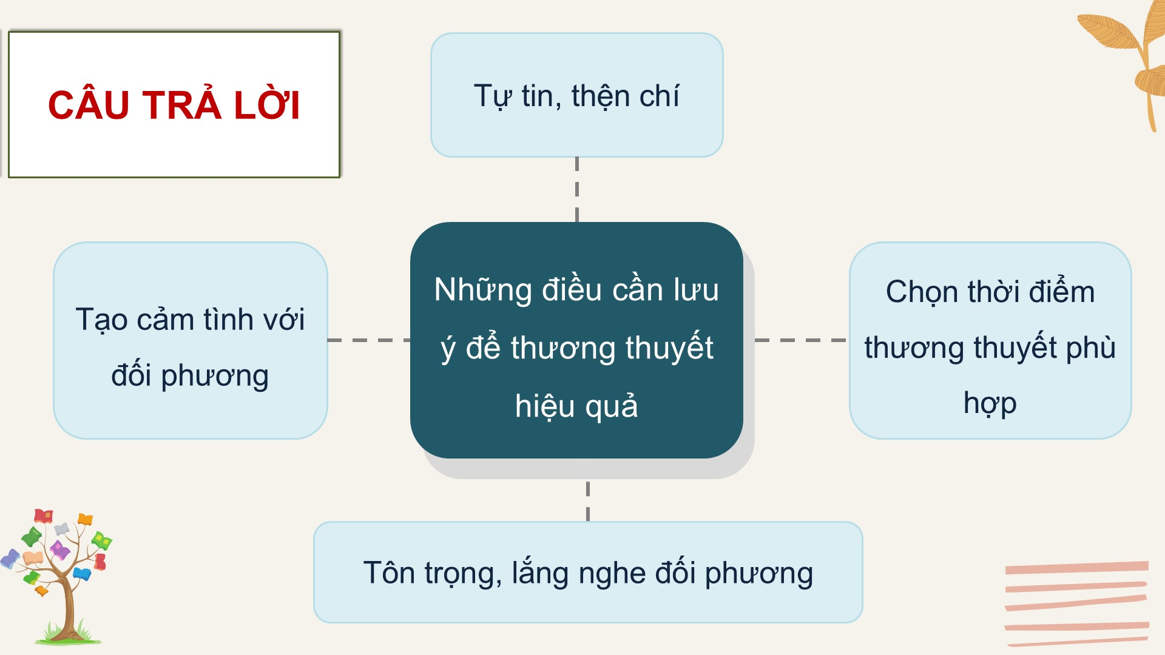

Slide 19
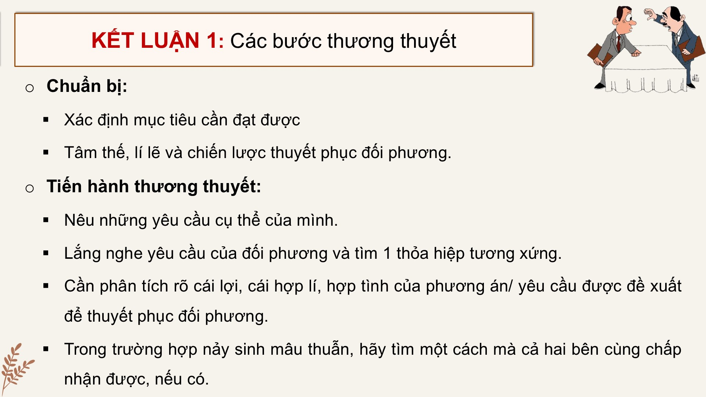

Slide 20
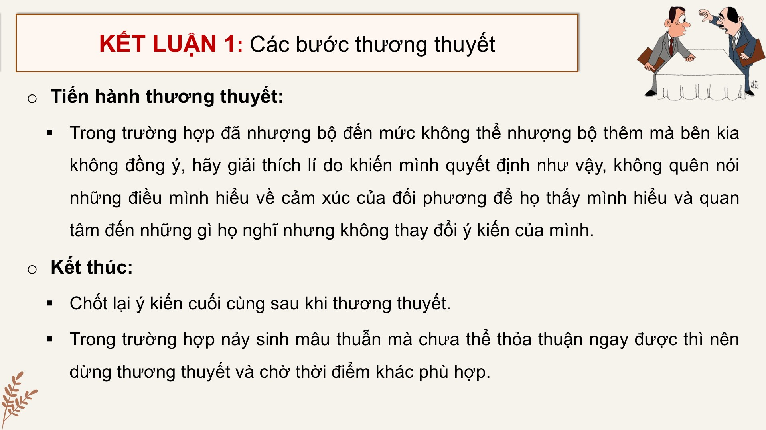

Slide 21
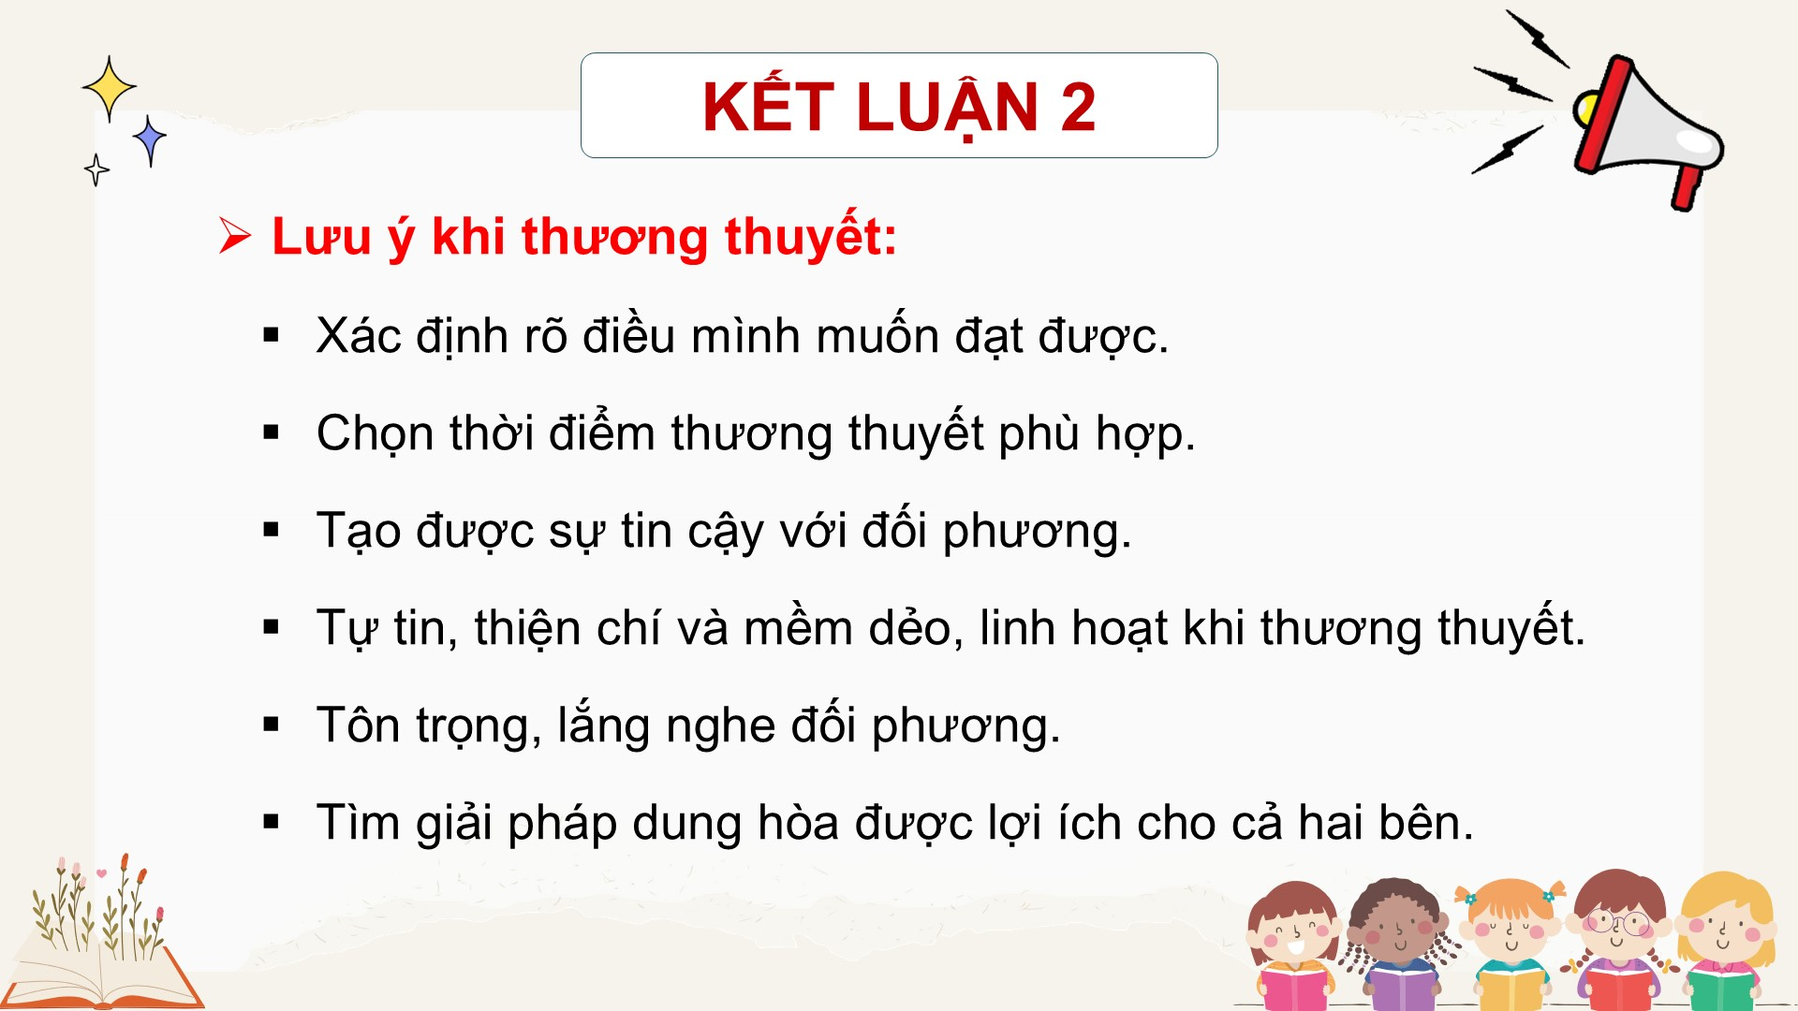

Slide 22


Slide 23


